Slide 1
Håndball mot homohets

Slide 2

Våre verdier
«Norsk håndball skal bygge på og kjennetegnes ved den enkeltes stolthet og engasjement og utøves gjennom felles verdier som er gjeldende for alle, i all virksomhet i norsk håndball, på og utenfor banen.»

Slide 3
Ytringer kan skade
Håndball skal være en åpen og trygg arena hvor homofile, lesbiske, bifile og transpersoner skal føle seg hjemme som utøver, trener, dommer, supporter og foreldre.
NHF vil bidra for å unngå diskriminering på bakgrunn av seksuell orientering, ved å forebygge og motkjempe homohets og homofobi i håndballen.
Gjennom dette vil vi påvirke til bedre levekår og livskvalitet for alle.
Foto: Thomas Samson / AFP

Slide 4


Slide 5
Hva er homohets?
Diskriminering
  Forskjellsbehandling: Gir mennesker ulike muligheter på bakgrunn av seksuell orientering.
”Morsomheter"/trakassering
  Hvor går grensen?
  Hva ligger i begrepet ”Nulltoleranse for homohets”?
Motiv, handling og konsekvens
Selv om det ofte ikke er motivet, så kan handlinger/kommentarer oppleves som hets/trakassering.
Nedsettende kommentarer
  Om en eller flere personer
  Om en gruppe

Slide 6

Hvorfor fordommer?
Manglende kunnskap
Redsel for det ukjente
  Utenfor seg selv (eksternt)
  Hos seg selv (internt)
  Redsel for å bli definert som homofil
Fastlåste kjønnsroller
  Hva er maskulint og hva er feminint?
  Stereotyper (lav toleranse for ”annerledeshet”)

Slide 7
Utfordringer for unge homofile/lesbiske
Homofile/lesbiske har det jevnt over bra, men mange møter fortsatt ekstra utfordringer i dagliglivet.
”Homo” – er et av de mest vanlige skjellsord blant ungdom.
De er mer utsatt enn resten av befolkningen i forhold til selvmord og vold.
1 av 20 lesbiske/bifile tenåringsjenter og 1 av 5 homofile/bifile tenåringsgutter i Oslo sier de blir utsatt for daglig mobbing.
2 av 10 lesbiske/bifile og 4 av10 homofile/bifile oppgir å ha vært utsatt for vold som krevde legebehandling siste året.
Andelen er fire ganger større enn hva en finner blant heterofile tenåringer.
Mye av volden skjer i de unges umiddelbare omgangskrets eller familierelasjoner.
(Kilde: Røhnebek m.fl.: Hore eller homo? En rapport om seksualisert trakassering blant ungdom)

Slide 8

Homofile og lesbiske idrettsutøvere
Er ikke åpne om sin seksuelle legning i idrettssammenheng.
Opplever at en idrettskarriere ikke kan kombineres med det å være lesbisk, homofil, bifil eller transperson.
Oppnår dårlige resultat som konkurranseutøver av grunner relatert til sin seksuelle legning.
Trekkes ofte mot homo-vennlige sosiale arenaer, og slutter med idrett.
(Kilde: Eng 2003)
Foto: Fredrik Hagen /NTB

Slide 9

Hva kan du gjøre som trener/klubb?
Signalisere nulltoleranse for homohets - vær tydelig!
Snakke om tema ”håndball mot homohets” med egne spillere og personer tilknyttet laget/klubben.
Skape en trygg arena for utøvere som ønsker å være åpen om sin seksuelle legning.

Slide 10
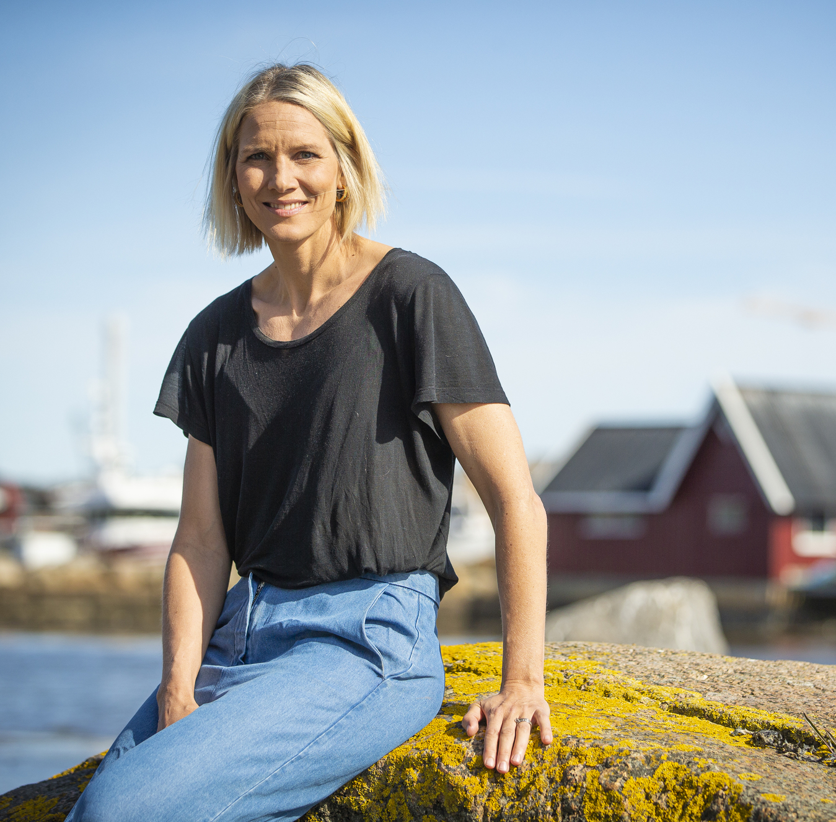
Kjære, trener!
- Det kan være ukomfortabelt å skulle snakke om det som er ukjent og som du vet lite om. Kast deg ut i det på tross av dette. DU kan gjøre en forskjell ved å snakke med dine spillere om homohets og homofobi. Bare det at homofili blir et samtaleemne kan bidra til å fjerne fordommer og ikke minst skape et bedre grunnlag for åpenhet i miljøet.
Lykke til!
Gro Hammerseng Edin

Slide 11
Felles ansvar
Det er en viktig del av norsk håndballs verdigrunnlag.
Ta temaet opp når dere diskuterer verdier internt i klubben og i de enkelte lag.
Få temaet inn trener-, dommer- og lederutdanningen.
Vi har alle et ansvar!
Vær et forbilde - ta en diskusjon i din klubb.
Påpek homohets - vis til nulltoleranse i norsk håndball!

Slide 12

«Komme ut»-prosessen
Frykten for at det verste skal skje!
Hvordan kan vi redusere denne frykten?
Trener/leder har en tydelig holdning som gir utøveren.
En trygg arena i håndballmiljøet.

Slide 13
Diskusjonsoppgaver til laget/klubben
Hva er ”Håndball mot homohets”?
Utfordringer for unge homofile/lesbiske i samfunnet
Utfordringer for homofile/lesbiske i idretten
Hva er homohets og hvor kommer det fra?
Hva kan du som trener gjøre for å unngå homohets?
Hva kan hver enkelt i klubben gjøre?

